Slide 1
Das Thema „offene Daten“ für Schüler*innen der Stufen Sek I und Sek II

Slide 2
Von Coding da Vinci zu Remember Me!
Kulturhackathon Coding da Vinci Niedersachsen 2020
Die Projekte
Remember Me!
“Remember Me!" schließt an das Projekt Coding da Vinci Niedersachsen 2020 an.
Schülerinnen und Schüler der Stufen Sek I und Sek II erwerben Kompetenzen im Umgang mit der Nutzung und Weiterbearbeitung sowie der offenen Bereitstellung offener (Kultur)- Daten.
Alle im Zusammenhang mit „Remember Me!“ produzierten Materialien werden als Open Educational Resources (OER) geteilt.
Mit offenen Daten neue kreative Projekte und neues Wissen entwickeln und der Allgemeinheit offen zur Verfügung zu stellen.

Slide 3
Kompetenzentwicklung
Erwerb von Kompetenzen im Umgang mit, der Nutzung und Weiterbearbeitung sowie der offenen Bereitstellung offenen Kultur- und Geodaten
Kennen und Beschreiben der Nutzungsmöglichkeiten offener Daten
Kennenlernen und Anwenden offener Lizenzen (Creative Commons)
(Weiter-)Bearbeiten der Daten und Schaffen neuer Projekte aus den offenen Daten
Offene Bereitstellung der aufbereiteten und neuen Daten
Ziel: Schüler*innen das Konzept offener Daten zu vermitteln und ihnen Möglichkeiten aufzuzeigen, wie sie selbst mit offen bereitgestellten Daten aktiv werden können.

Slide 4
Ziel des Vorhabens
Schülerinnen und Schüler lernen
Anbieter offener Daten kennen,
geeignete offene Daten für konkrete Zwecke zu recherchieren,
offene Daten zu für eigene Projekte zu verwenden,
Ergebnisse aus Projekten mit offenen Daten selbstständig auf geeigneten Plattformen verfügbar zu machen.
Schüler*innen lernen, dass ihre Einzelbeiträge Wert und Nutzen haben, dass sie zur digitalen Allmende beitragen können. Sie setzen sich gemeinsam mit anderen mit ihrer Umgebung und der Geschichte von Orten in ihrem Umfeld auseinander und tragen dazu bei, Informationen darüber für alle offen verfügbar zu machen.

Slide 5
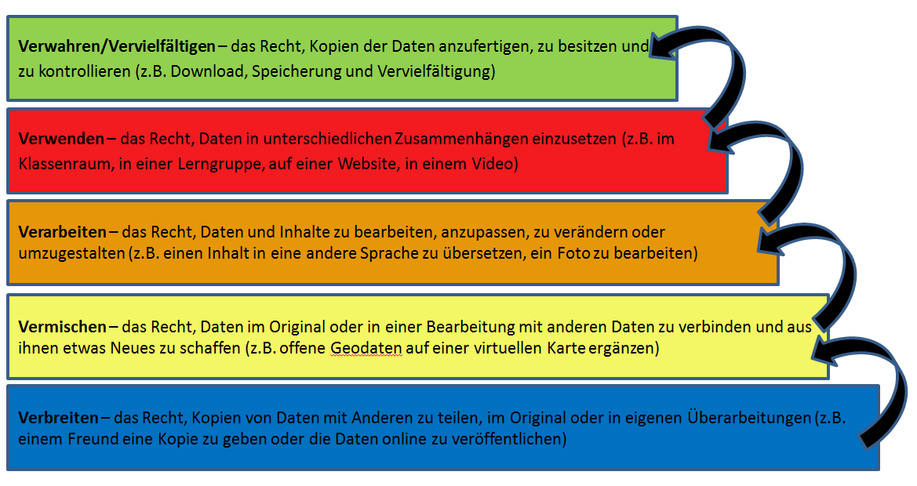
Die 5V-Freiheiten für offene Daten
Grafik: Die 5V-Freiheiten für offene Daten, überarbeitet von Gabi Fahrenkrog, basierend auf den „5V-Freiheiten für Offenheit“ (https://open-educational-resources.de/5rs-auf-deutsch/) von Julia Eggestein, Jöran Muuß-Merholz, Jörg Lohrer, CC BY 4.0 (https://creativecommons.org/licenses/by/4.0/deed.de)

Slide 6
Die Materialien (in Entwicklung)
Themen
Einführung in das Thema offene Daten
Freie Lizenzierung und Creative Commons
Quellen und Bereitstellung offener Daten
Plattformen für Aktivitäten mit offenen Daten (z.B. Wikimedia Commons, Open Street Map u.a.)
Selbst mit offenen Daten aktiv werden
Materialien
Handbuch
Lernlandkarte
Skripte/Arbeitsblätter/Anleitungen in unterschiedlichen Formaten

Slide 7
Workshops (in Vorbereitung)
Zur Einführung des Themas und fachliche Begleitung
im Unterricht
in AGs
bei Projekttage- oder Wochen

Slide 8
Kontakt
Gabi Fahrenkrog
TIB Hannover - Open Science Lab
E-Mail: rememberme-data@tib.eu
Website: RememberMe-Data.de
Twitter: @RememberMeData

Slide 9
Weiterführende Links
https://projects.tib.eu/rememberme-data/ueber-das-projekt/
https://codingdavinci.de/
https://www.wikidata.org/wiki/Wikidata:Main_Page
https://wiki.tib.eu/confluence/display/ogt

